Slide 1

게임서버 텀 프로젝트 발표
2017180021 어수혁

Slide 2
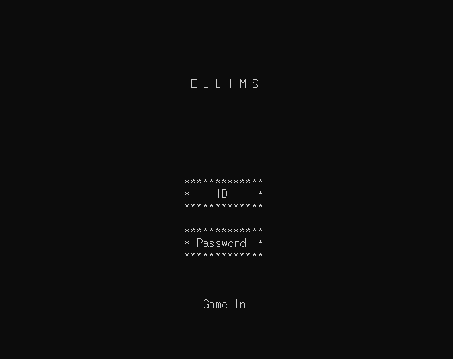
E L L I M S
IOCP
워커 스레드 6개, AI 스레드, DB 스레드 분리
2000 x 2000 Map, 200000 NPC
>DB<
아이디와 비밀번호 입력해서 로그인.
회원가입은 따로 존재함.
특수 문자는 클라이언트 단에서 막아서 로그인 / 회원 가입 불가능.
이미 플레이중일 경우 로그인 불가능.
접속 종료시 데이터 자동 저장.

Slide 3
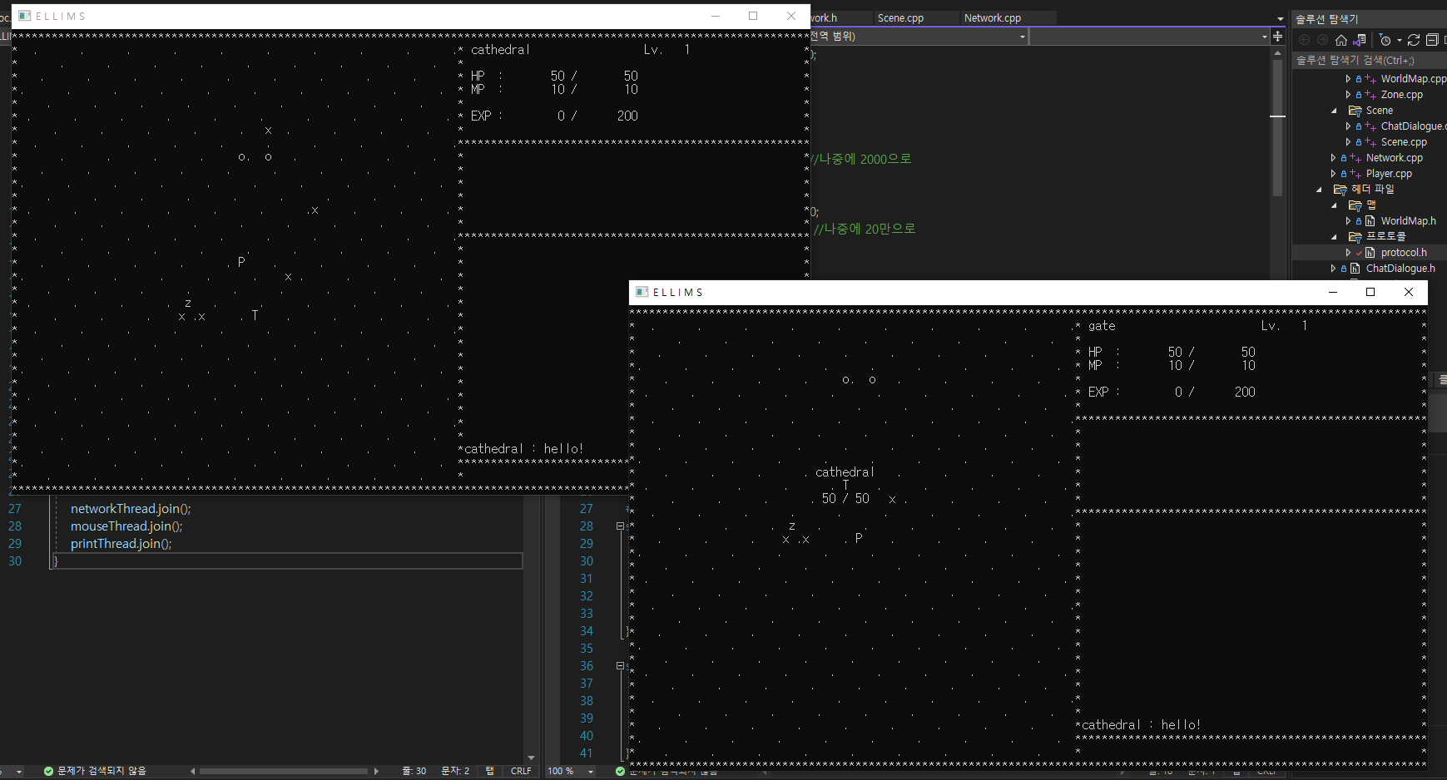
플레이어
>플레이어<
- 레벨, HP, MP(미사용), EXP, 닉네임을 갖고 있음.
EXP 최대치 = 100 + Level * 100
레벨업시 체력 전부 회복
- 상하좌우 이동
- 이동시 뷰 리스트 갱신, 섹터 이동시 섹터 갱신
시야 범위 15
섹터 크기 20x20
- 세 종류의 스킬 존재
z - 일반 공격. 4방향 1칸에 약한 데미지
x - 디버그용 공격. 전방 2칸에 50 데미지
c - 자체 힐. 힐량은 레벨에 비례한다.
- 5초마다 10% HP 회복
- 사망시 경험치가 반이 되며 맵의 한 가운데로 이동함 (1000, 1000)
- 플레이어의 이동 속도와 공격 속도는 모두 0.5초에 한 번 (빠르다)

Slide 4
NPC
>지형<
- 장애물 존재, 플레이어와 몬스터 충돌처리
- 2D 맵 사용
>NPC<
AI Thread 생성, NPC는 스크립트에서 이동을 관리함.
레벨, HP, 이름 존재. 종족에 따라 화면에 다르게 보임.
x - 이동하지 않음. 공격받을 시 A*로 따라옴
o - Roaming함. 공격받을 시 A*로 따라옴
z - 일정 범위 내에 플레이어가 존재할 시 A*로 따라옴
A*로 따라오는 적에게서 10칸 이상 멀어지면 더 이상 따라오지 않음
모든 적은 생성된 위치에서 20칸 이상 멀어지지 않음
모든 몬스터의 경험치는 (몬스터 레벨 + 3) * (몬스터 레벨*2)
사망시 3초 후 부활 (30초는 너무 길어서)
몬스터의 이동 속도와 공격 속도는 모두 1초에 한 번

Slide 5
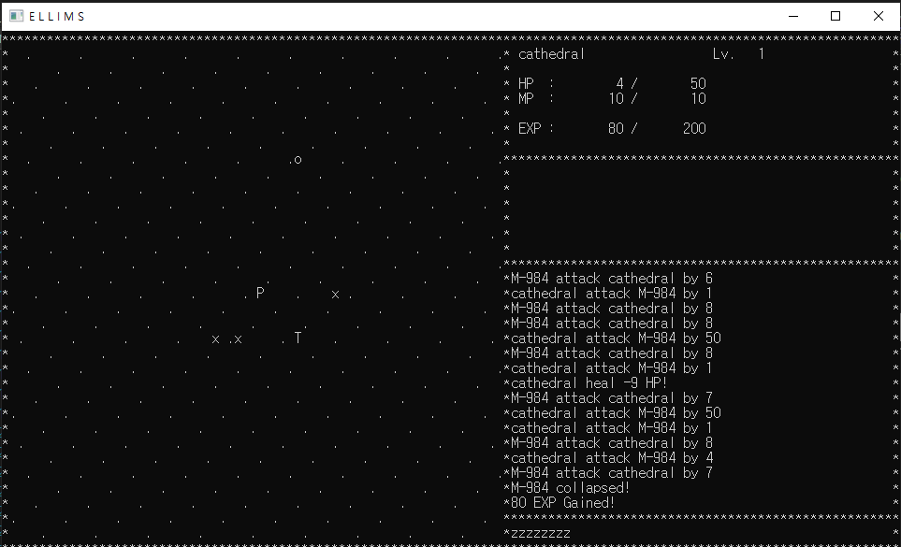
채팅 전투 로그
>채팅<
전투 공지(데미지, 경험치 획득)는 전투에 참여한 사람에게만 전송
누군가 죽었을 경우 주변 모든 플레이어에게 정보 전송.
플레이어가 채팅 시 주변 모든 플레이어에게 전송, 이름이 같이 나옴.

Slide 6
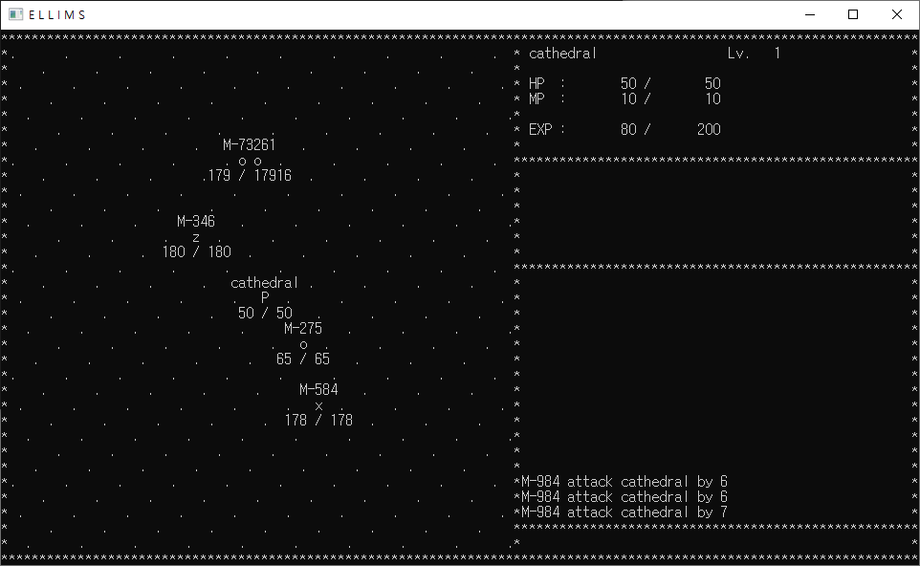
기능

Slide 7
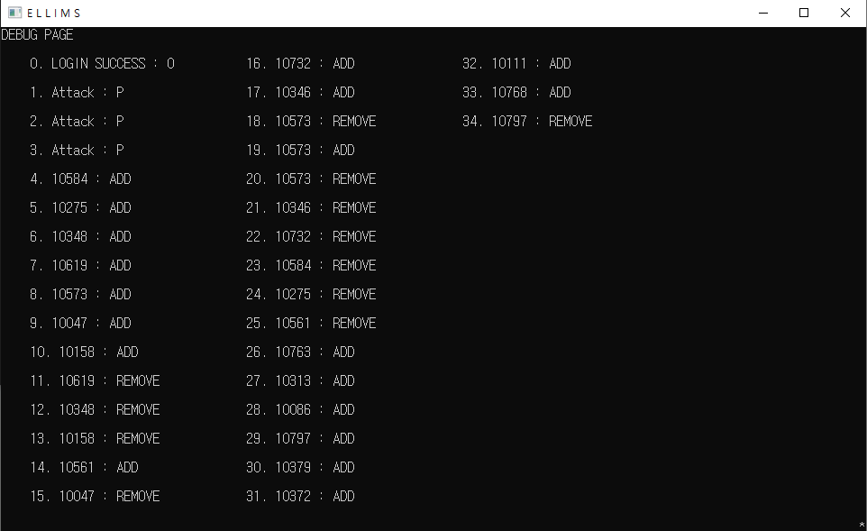
기능

Slide 8
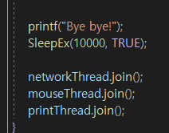
감사합니다.

